Slide 1


Páramo de Santurbán
El complejo del páramo de Santurbán se ubica entre los departamentos de Norte de Santander y Santander, entre los 2.800 y 4290 m.s.n.m
El Complejo de Páramo de Santurban se encuentra en la cordillera Oriental de los Andes Colombianos, conectado directamente con los complejos de Páramo Almorzadero, Cocuy, Pisba y Tota-Bijagual-Mamapacha. Es un sitio estratégico como reserva natural y zona de recarga y regulación de agua, clave para el desarrollo regional de los dos Departamentos Santander y Norte de Santander. 48 municipios colombianos se abastecen con agua proveniente de Santurbán, 15 en Santander y 33 en Norte de Santander, con una población total de 2.3 Millones de personas. Además el agua bajando desde Santurbán es el afluente más importante para el Lago Maracaibo en Venezuela.
El complejo de Santurbán posee una alta riqueza en flora, fauna y microbióta y ofrece paisajes andinos potenciales para el turismo.
Creó: Jeremías
Para: mis pps
Música: Colombia Tierra Querida

Slide 2


Slide 3


Slide 4


Slide 5


Slide 6
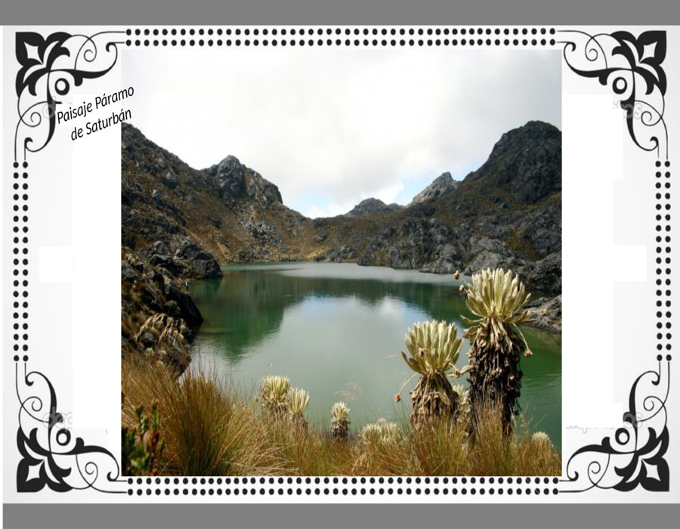

Slide 7


Slide 8


Slide 9


Slide 10


Slide 11


Slide 12


Slide 13


Slide 14


Slide 15


Slide 16


Slide 17


Slide 18


Slide 19


Slide 20


Slide 21


Slide 22


Slide 23


Slide 24


Slide 25


Slide 26


Slide 27


Slide 28


Slide 29


Slide 30


Slide 31


Slide 32


Slide 33


Slide 34
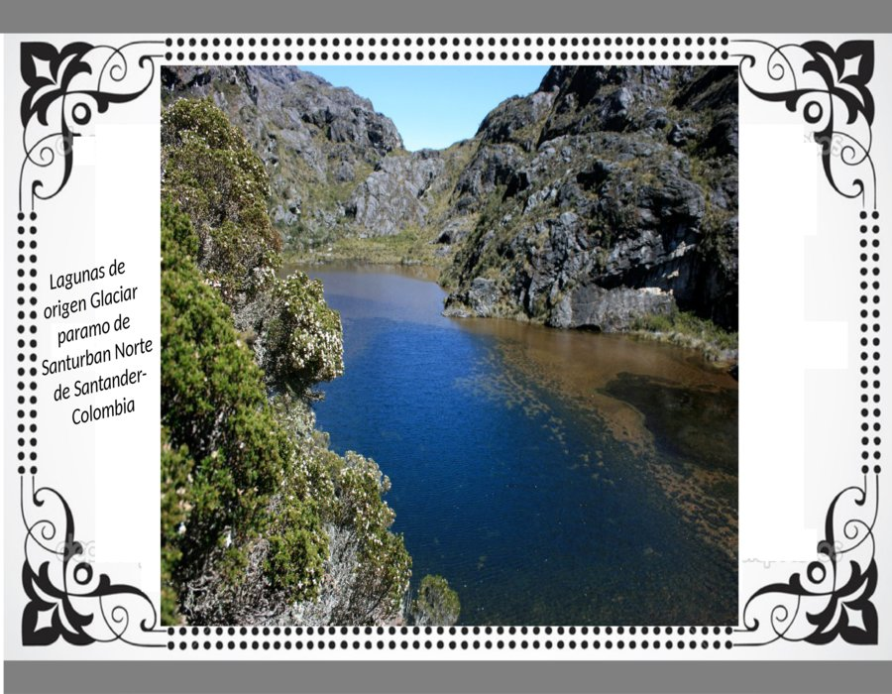

Slide 35


Slide 36


Slide 37


Slide 38


Slide 39


Slide 40


Slide 41


Slide 42
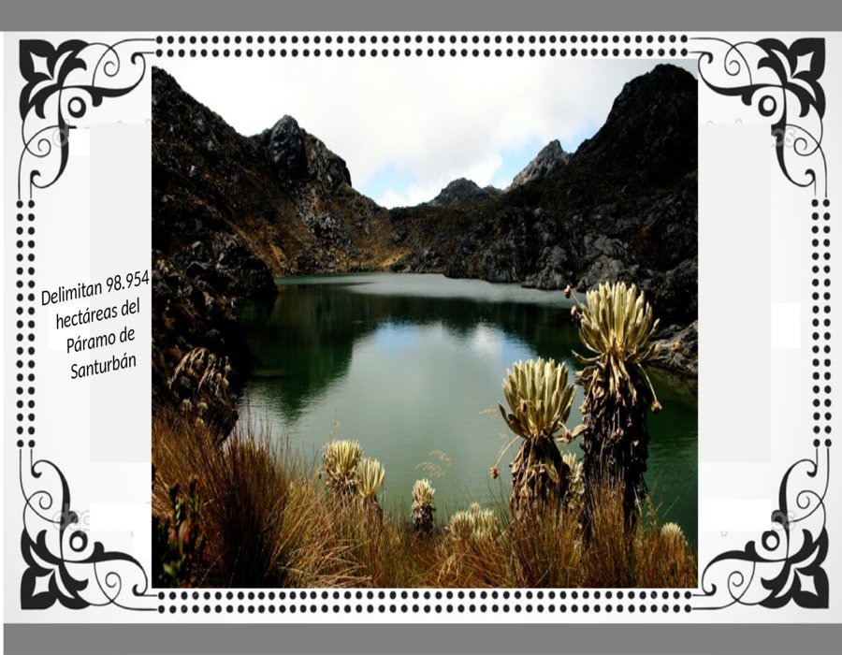

Slide 43
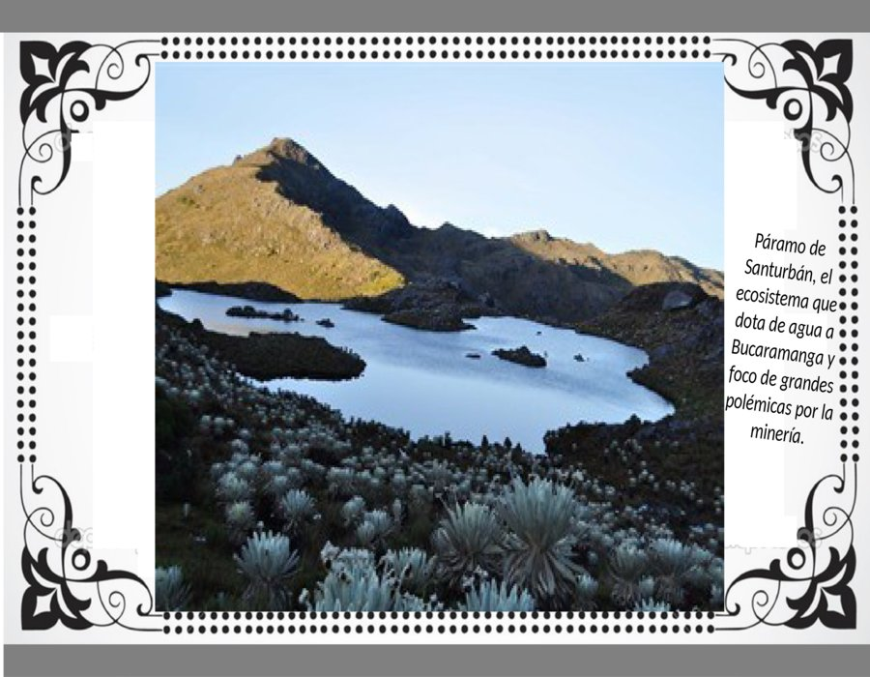

Slide 44


Slide 45


Slide 46


Slide 47


Slide 48


Slide 49


Slide 50


Slide 51


Slide 52


Slide 53


Slide 54


Slide 55


Slide 56


Slide 57


Slide 58


Slide 59


Slide 60







¿Te ha gustado?
Puedes ver más entrando
Aquí
Además puedes recibir powerpoints en tu correo electrónico suscribiéndote aquí:

